Slide 1
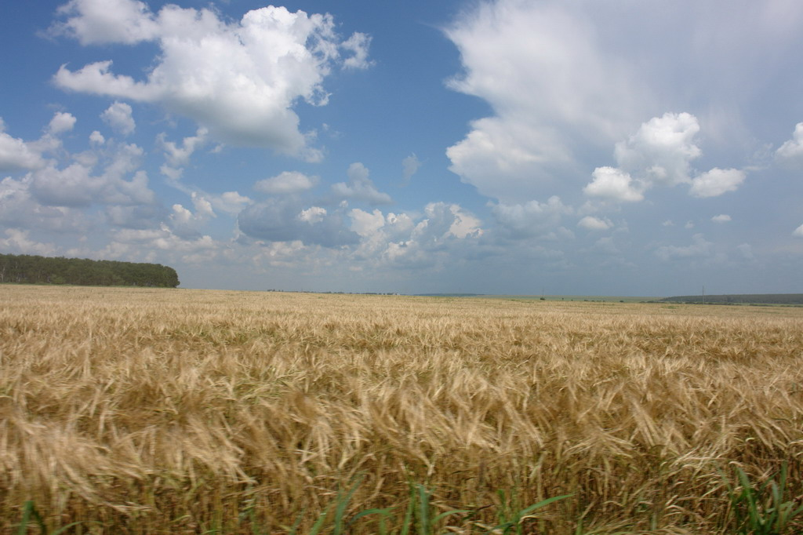
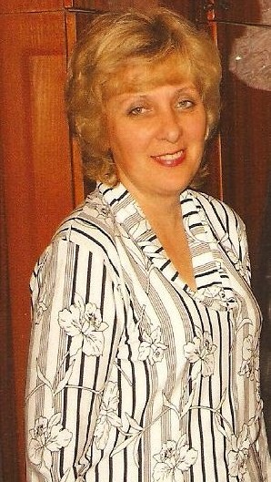
МАГІЯ ЗЕМЛІ
Лузганова
Наталія Григорівна
Вчитель
Історії Та правознавства
Веселівської загальноосвітньої
Школи І-ІІІ ступенів
Конспект уроку на тему:
«Трипільська культура на землях України»
Категорія: вища;
Пед. звання:
«Учитель-методист»;
Стаж роботи:
33 роки
електонна адреса:
Luzganovang@gmail.com

Slide 2


З прадавніх часів українці займались рільництвом. Слов’ян величали землеробами, гречкосіями, хлібодарами.
Коли ж закралася в наші душі золота зернина хліба, яка й проросла в майбутньому пшеничними полями та запашними короваями?
З якого роду-племені пішов український селянин, що так вправно опанував магію землі, магію вирощення хліба, який дає життя на землі?
Можливо, відповідь на ці питання нам дасть подорож у часі на 4 тис. років в глиб віків.
Трипільці… Хто вони? Що ми про них знаємо?

Slide 3
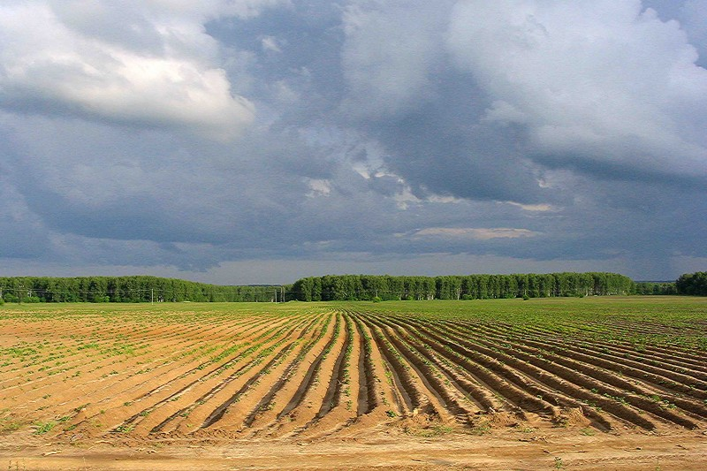
Зупинки в історичній подорожі:
Археологічні знахідки В.Хвойка.
Господарство і побут трипільців.
Містечка і житла.
Культура і вірування.

Slide 4
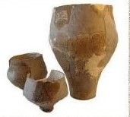
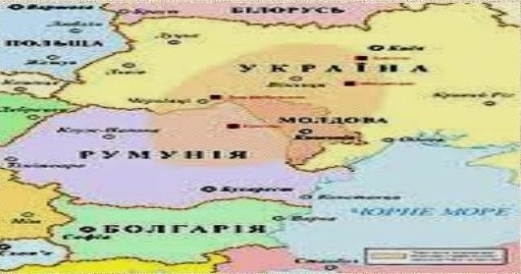
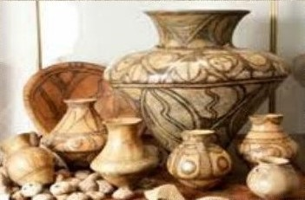
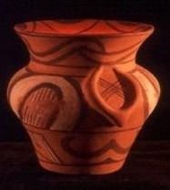
Товариство
“Дослідники-археологи”
Товариство
“Історики-документалісти”
Товариство
“Пошуковці-літератори”
Товариство
“Оформлювачі-дизайнери”

Slide 5
Інструктаж щодо дослідницької роботи:
Підібрати список літератури та матеріали Інтернет-ресурсу із заданої теми.
Створити буклет “Господарство, побут та мистецтво трипільців”.
На сайті “Класна оцінка” розмістити вікторину на вказану тему. Переможцю вікторини буде вручено сувенір у стилі трипільської мальованої кераміки.
Провести опитування серед однокласників: “Чи згодні ви, що трипільська культура є найвищою цивілізацію землеробів в Європі періоду стародавнього світу?”.

Slide 6
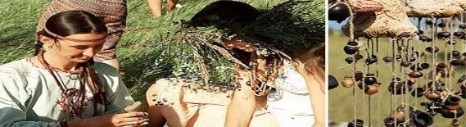
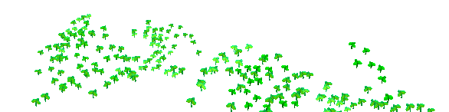
Ми горді, за те що трипільці дарували людству:
- першу землеробську цивілізацію в Європі;
- прекрасну кераміку;
- одними з перших освоїли виплавку міді;
- трипільці створили культуру, яка не поступалась цивілізаціям Стародавнього Сходу;
- українська вишивка, гончарство, вірування, обряди беруть свій початок від трипільців.

Slide 7
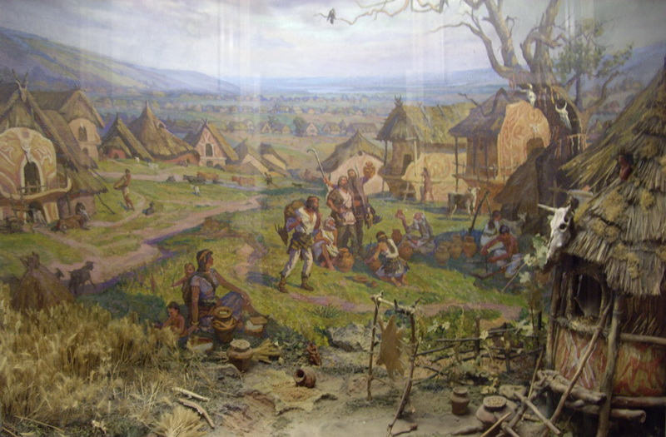

З товариством у єднанні
опрацюй такі завдання:
1. Дослідіть як і коли ми дізнались про трипільські поселення. Хто зробив це відкриття? У яких музеях України можна побачити історичні джерела до даної теми.
2. На основі історичних документів скласти розповідь про умови життя, побут, культуру та вірування трипільців. Знайти підтвердження чи спростування думки: “Трипільці – найдавніша цивілізація Східної Європи”.
3. Підберіть літературу, фотодокументи, схеми, карти, матеріали з теми, користуючись фондами бібліотек, Інтернет-ресурсу, іншими доступними носіями інформації.
4. Проявивши творчість і креативність, оформіть роботу “Магія землі” у вигляді слайд-шоу. Скористайтесь заданим планом, запропонованим попередньо зібраним матеріалом та інструктажем учителя.

Slide 8
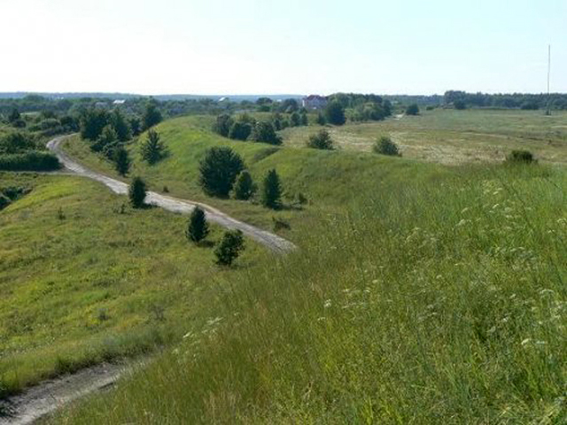
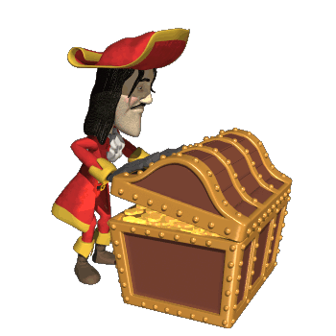
Презентуємо роботу:
На уроці історії стародавнього світу.
Запропонуємо додатковий матеріал для викладання даної теми для учителів історії на Інтернет сайті “Gmail.com”.
Розмістимо роботу на сайті Веселівської загальноосвітньої школи для ознайомлення учнів.
Викладемо слайд-шоу на сайті klasnaocinka.com.ua для обговорення учителями та учнями.

Slide 9
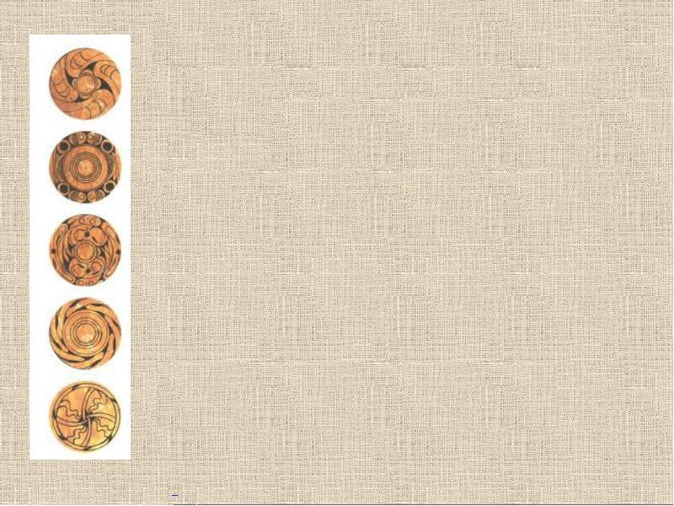

Використані ресурси:
Чмихов М., Кравченко Н., Черняков І. Археологія та стародавня історія України. – К.: Либідь. 1992. – с.116-118.
Енциклопедія Трипільської цивілізації. – К.: Укрполіграфмедіа. 2004.
Історико-археологічний музей “Прадавня Аратта-Україна” в с. Трипілля.
history.vn.ua

